Slide 1


名前 立原零央 学校 水戸情報ITクリエイター専門学校 趣味 絵 サッカー
楽しさを伝えられるプログラマー
スキル C言語 1年
C++ 1年
C# 1年
Unity 2ヶ月
UnrealEngine 3ヶ月
Dxlib 1年
Blender 3ヶ月

Slide 2
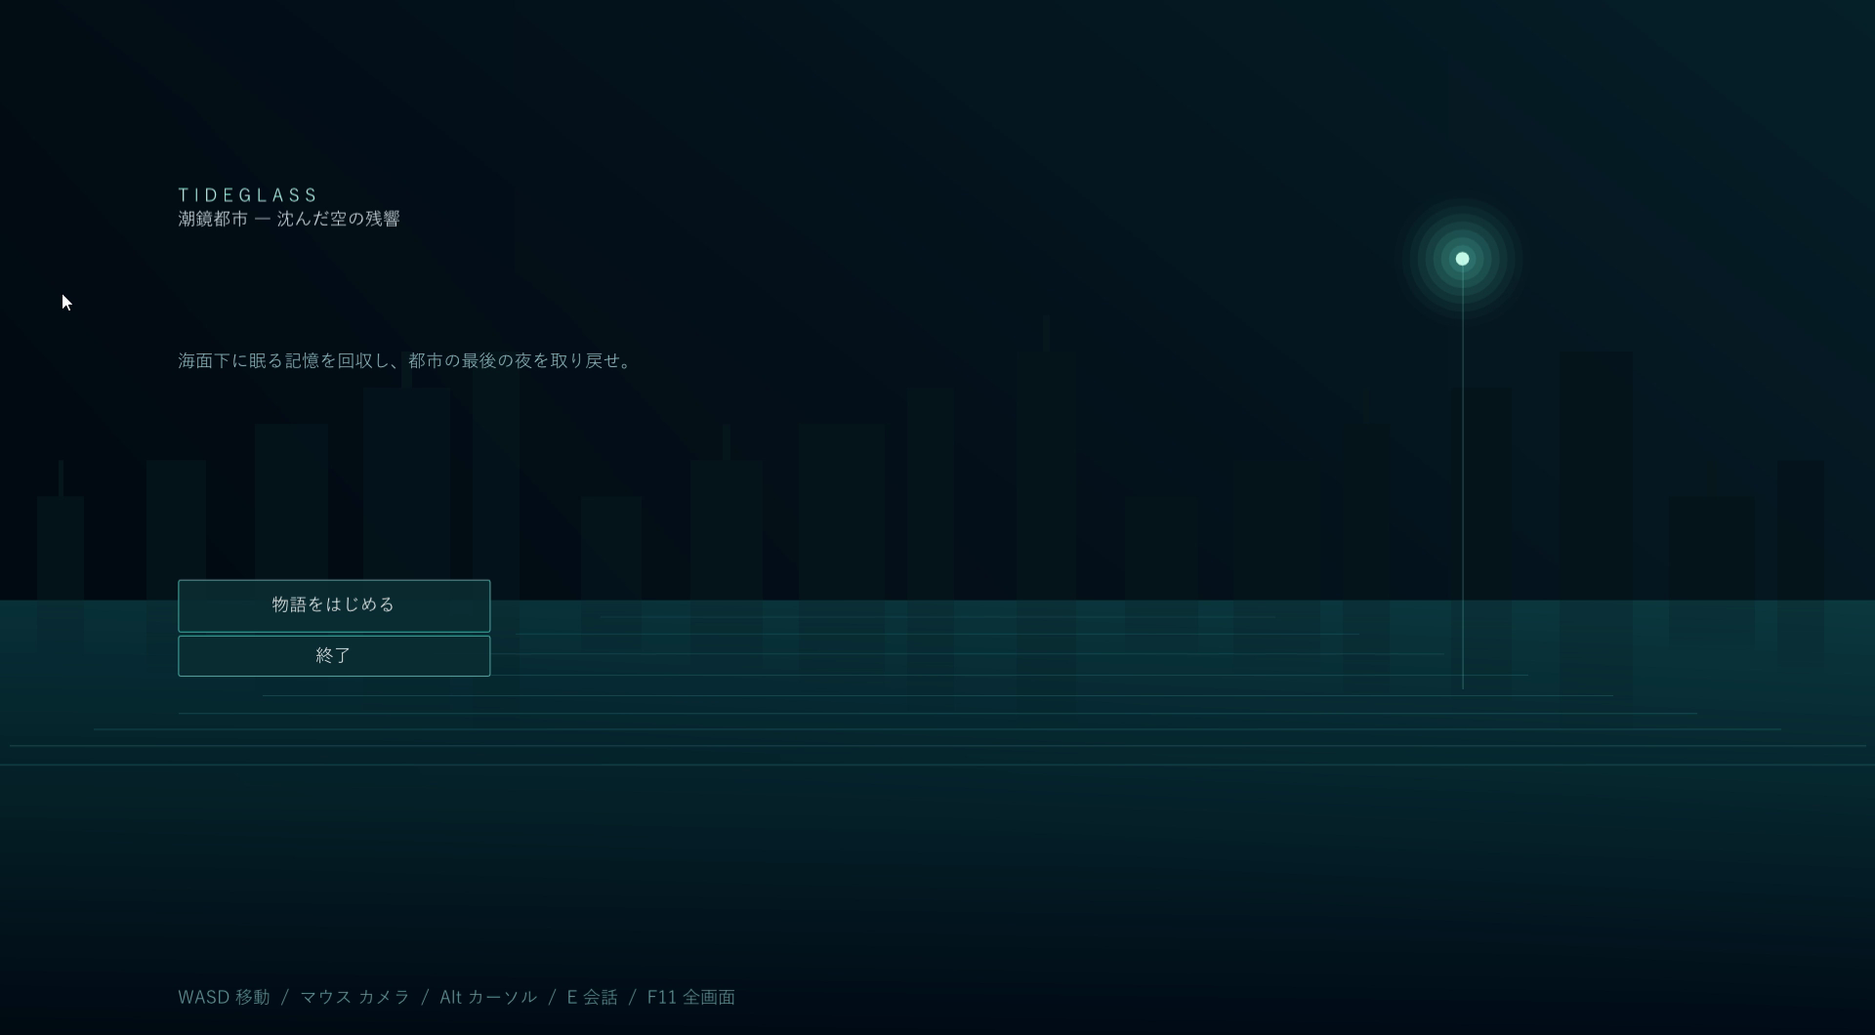
TIDEGLASS
潮鏡都市
水没都市を探索し、無限に強くなる敵へ挑む
3D探索 × ターン制RPG
個人制作 ｜ 制作者名：立原 零央
Notes:
[Sources]
- User-provided gameplay capture: TIDEGLASS - 潮鏡都市 2026-08-08 09-48-43.mp4

Slide 3
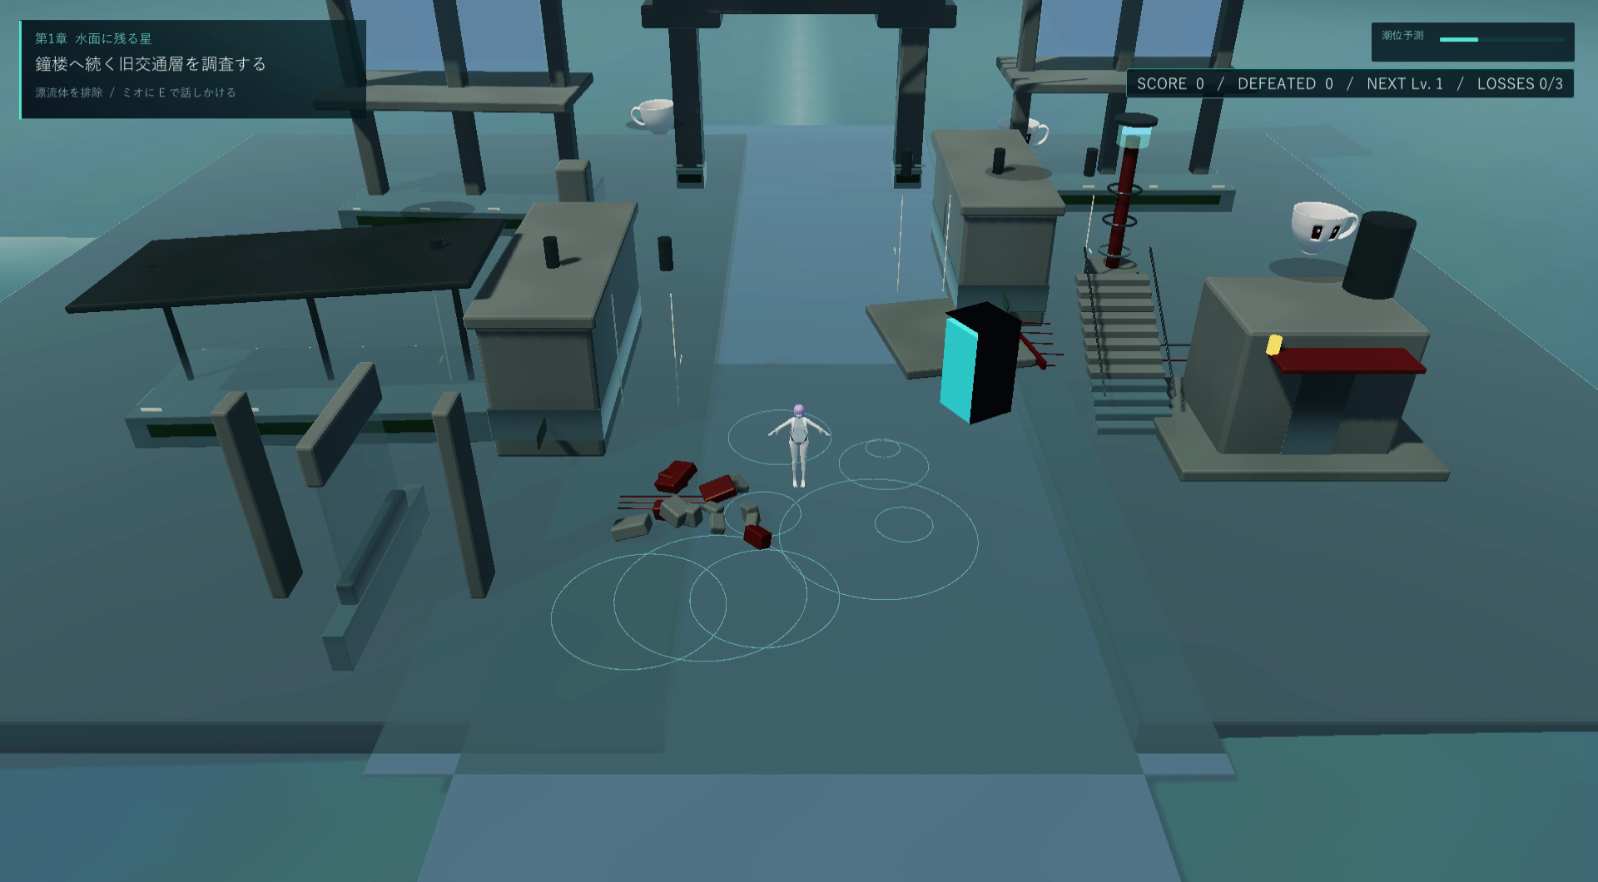
02
作品概要
概要
潮に沈んだ都市で、
次の一手を選び続ける。
三人称視点で都市を探索し、敵との接触でコマンド戦闘へ移行。勝利による経験値・アイテム・スコアが、次の戦いへの準備になる。
ジャンル
制作形態
3D探索型ターン制RPG
個人制作 / Windows
Notes:
[Sources]
- User-provided gameplay capture: field exploration frame

Slide 4
03
ゲーム体験のループ
01
02
03
04
05
探索
遭遇
コマンド戦闘
成長・入手
強敵が再出現
›
›
›
›
水没都市を歩き
NPCと目的を確認
フィールド上の
敵モデルに接触
AP・耐性・行動順を
見て攻撃を選択
EXP・スコア・
ランダムアイテム
勝利ごとに敵Lvが
1〜3上昇
LOOP
勝利 → 敵が強化 → より効率的な判断が必要
Notes:
[Sources]
- Original diagram created from implemented game systems in the local project source

Slide 5
04
フィールド設計
マウスカメラ
移動方向と直感が一致する回転へ調整。
カーソル制御
通常は非表示、Alt中のみ表示。Escで設定と所持品を確認。
物語導線
通常NPCとして目的と世界観を提示。
衝突・地形
移動不能を防ぐ当たり判定を調整。
Notes:
[Sources]
- User-provided gameplay capture: field exploration frame
- Local source implementation: D:/Turnsei/turnsei/turnsei/trnsei/trnsei

Slide 6
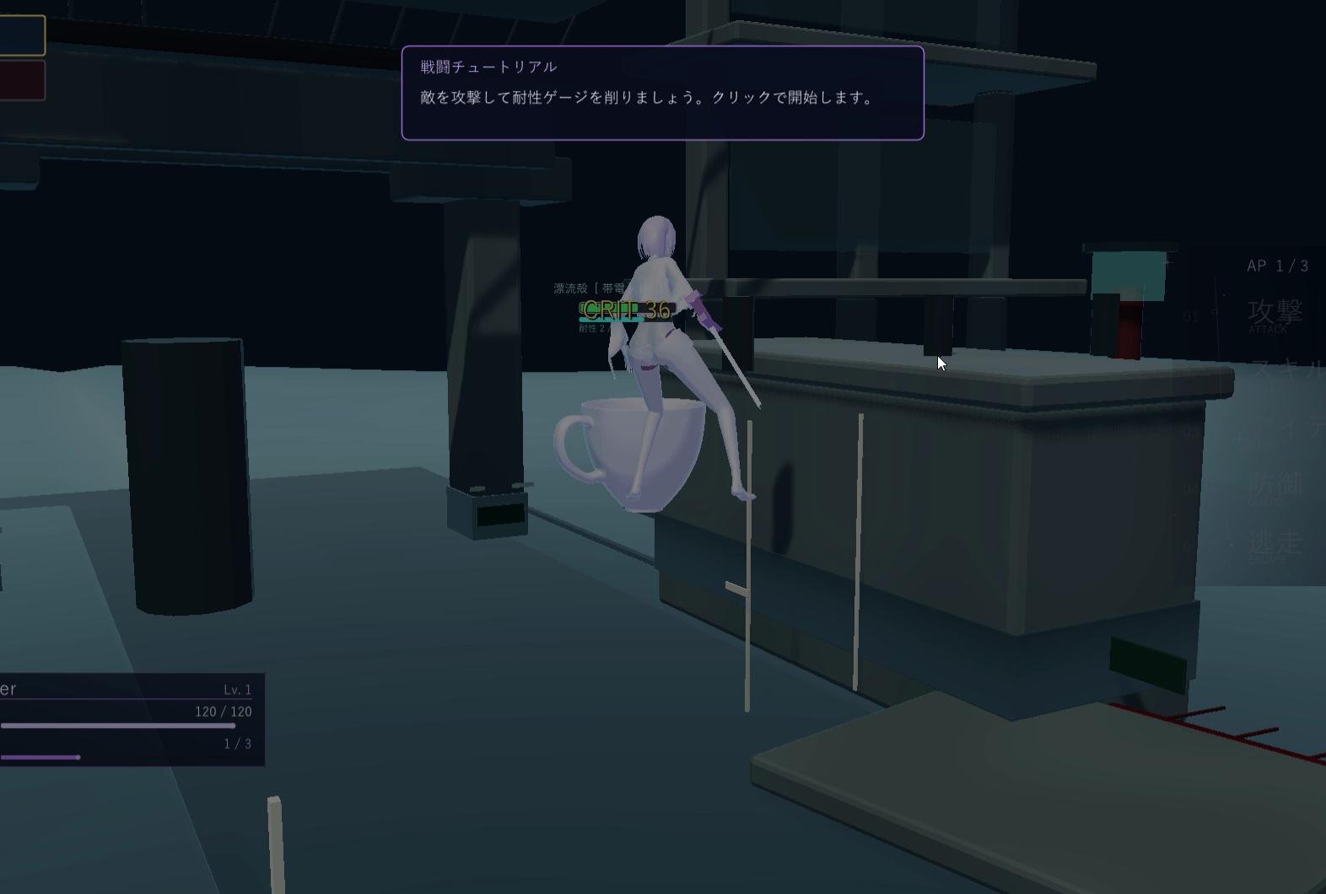
05
戦闘設計
AP制
HP直下にAPを表示し、行動コストを常に把握。
耐性ゲージ
敵の耐性を削ってブレイク。
演出と判定の同期
攻撃アニメーション終了まで敵ターンを待機。ダメージ発生点も安定化。
初戦チュートリアル
最初の敵で操作を段階表示し、説明を読みながら実戦で学べる。
Notes:
[Sources]
- User-provided gameplay capture: battle frame
- Local source implementation: battle flow, AP, resistance gauge, tutorial

Slide 7
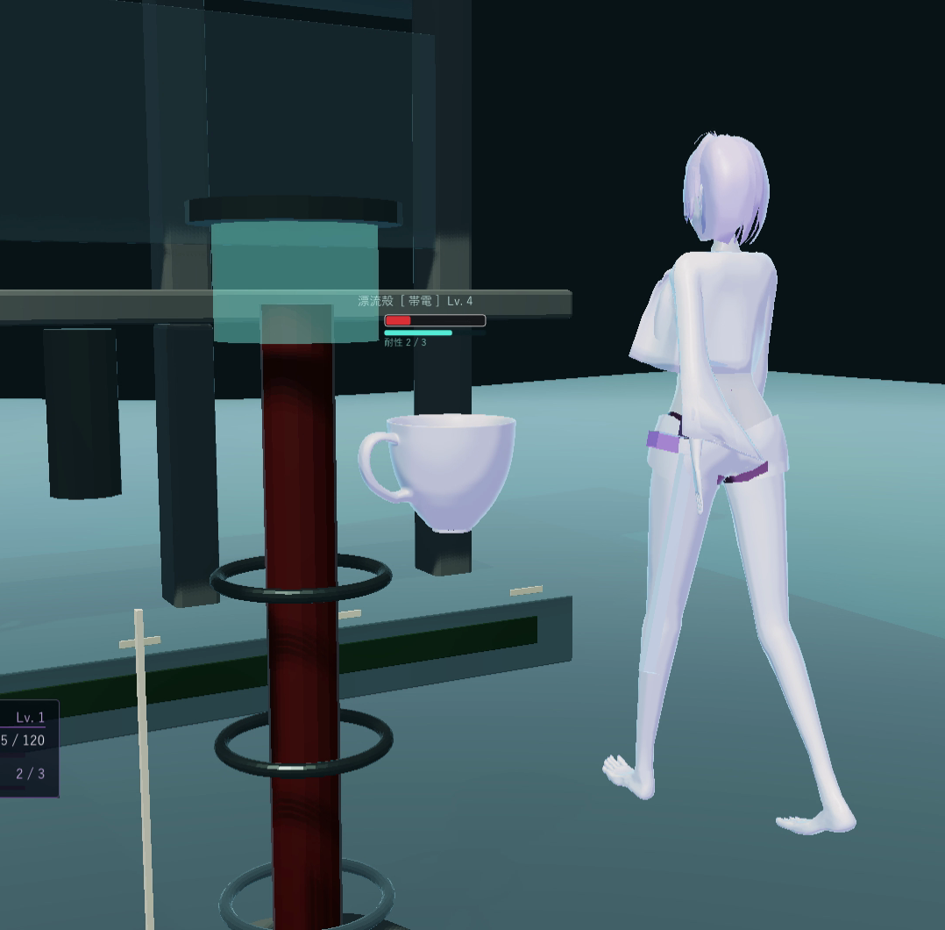
06
成長とリプレイ性
PLAYER
ENEMY
経験値でレベルアップ
HP・攻撃力などがup
撃破ごとに敵Lvが
ランダムで +1〜3
SCORE
ITEMS
倒した敵とレベルに応じて
スコアを加算
攻撃力UP / 回復アイテム
戦闘中のみ使用可能
Notes:
[Sources]
- User-provided gameplay capture: progression frame
- Local source implementation: level scaling, score, item drop tables

Slide 8
07
技術構成と実装 — C++でゲームループ全体を統合
C++17
OpenGL 3.3
GLFW + GLEW
Dear ImGui
状態管理 / 戦闘ロジック
3D描画 / GLSL
ウィンドウ / 入力
HUD / 設定 / 所持品
GLM
Assimp
JSON
Visual Studio
カメラ / 行列計算
キャラ・敵モデル
データ管理
ビルド / デバッグ
設計の中心
探索・戦闘・演出をステートで分離し、画面遷移と入力競合を抑制
Notes:
[Sources]
- Local project source and build configuration: D:/Turnsei/turnsei/turnsei/trnsei/trnsei

Slide 9
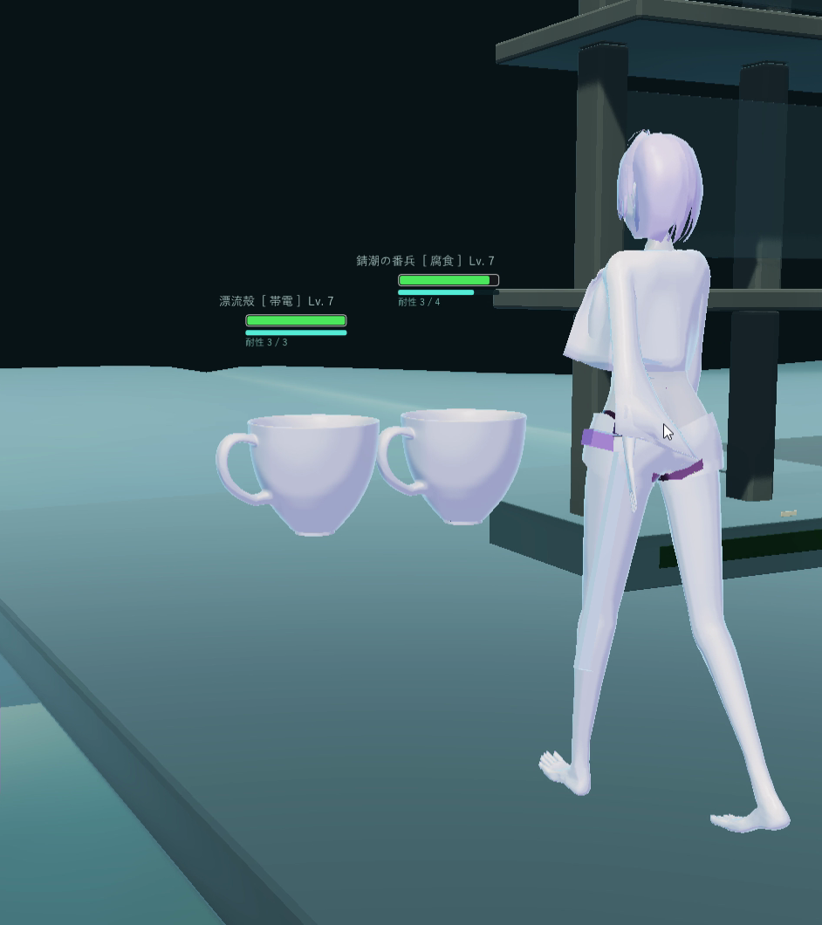
遊べる形まで
仕上げ切る。
制作を通して得たこと
・複数システムをつなぐ状態設計
・見た目と判定のズレを追うデバッグ
・プレイヤー視点でのUI改善
・PVまで含めた作品の見せ方
プレイ動画URL : https://youtu.be/L7fSpNBv0X0
THANK YOU
Notes:
[Sources]
- User-provided gameplay capture: later battle frame
- Portfolio PV created from the submitted gameplay capture

